Slide 1
Certification Cegefos Big Data
Analyses des DataSets GitHub
Sujet de certification :
Il s’agit de travailler sur des données venant de Github. Ces données ne sont pas disponibles en csv ou en ndjson, elles se méritent. Elles sont notamment disponibles directement sur Google Big Query (comme souvent) ou pour certaines en téléchargement de fichiers ndjson compressés, à recombiner ! Google Big Query

Slide 2
Certification Cegefos Big Data
Analyses des DataSets GitHub
Organisation (1/2):
DAB | NHA | DFA | RKO
DAB => Architecture + Support + Dév + Requêtes + SGBD
NHA => Architecture + Simulateur + Système Consommateur-Producteur
DFA => Analyses basiques + Moteur de recherche + Moteur de recommandation
RKO => Machine Learning

Slide 3
Certification Cegefos Big Data
Analyses des DataSets GitHub
Organisation (2/2):
https://github.com/chams2012/bigDataGr1
0.Helper / 1.StorageData / 2.RandomGeneratorCommitFiles / 3.RecommandationEngine / 4.SearchEngine / 5.BasivAnalysis / 6. MachineLearning
Outils :
Slack / GitHub / appear.in / AnyDesk / Docker
2 réunions d’avancement par semaine

Slide 4
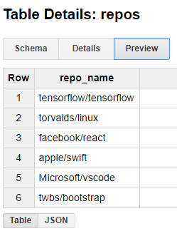
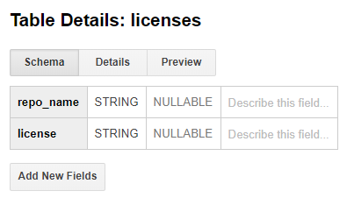
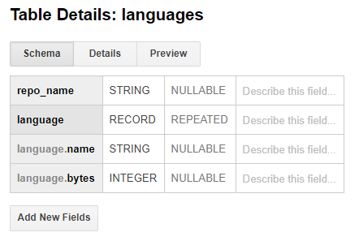
Certification Cegefos Big Data
Analyses des DataSets GitHub
DataSets GitHub (Export Statique) :

Slide 5
Certification Cegefos Big Data
Analyses des DataSets GitHub
DataSets GitHub (Export Dynamique) :
« commits »
« files »
« contents »
« gitarchive* »
BigQuery
« Legacy Query » VS « Standard Query »
« FLATTEN » VS « UNNEST »

Slide 6
Certification Cegefos Big Data
Analyses des DataSets GitHub
DataSets GitHub (Reverse Enginnering) :
« commits » : difference.new_mode ⬄ « files » : mode
« commits » : difference,new_path ⬄ « files » : new_path
« files » : id ⬄ « contents » : id
« gitarchive* » : playload (Evénement : CommitCommentEvent / commit_id) ⬄ « commits » : commit

Slide 7
Certification Cegefos Big Data
Analyses des DataSets GitHub
Architecture Générale :
Random Files
Queue
CommitCommentEvent
Consumer
POST JSON DATA
Publisher
MongoDB GitHub Base
Cluster
Elastic Search / Moteur de Recherche
Cluster
neo4j-doc-manager
kibana
Neo4J Moteur de Recommandation

Slide 8
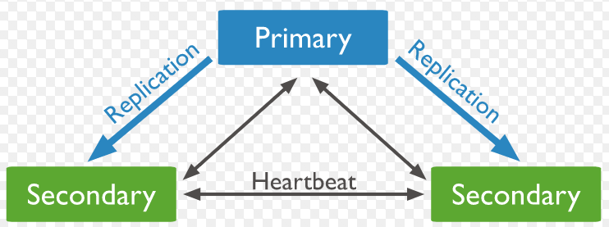
Certification Cegefos Big Data
Analyses des DataSets GitHub
StorageData :

Slide 9
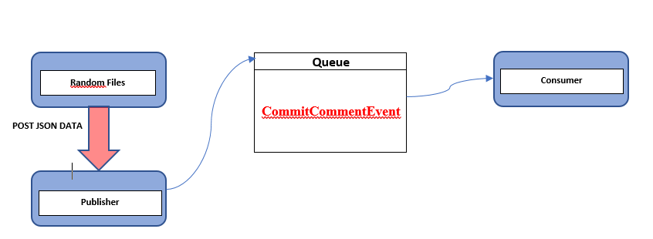
Certification Cegefos Big Data
Analyses des DataSets GitHub
RandomGeneratorCommitFiles :

Slide 10
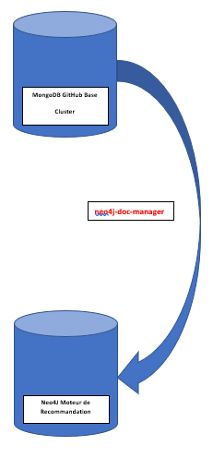
Certification Cegefos Big Data
Analyses des DataSets GitHub
RecommandationEngine :

Slide 11
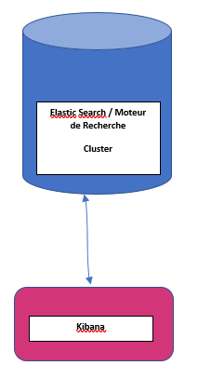
Certification Cegefos Big Data
Analyses des DataSets GitHub
SearchEngine :

Slide 12
Certification Cegefos Big Data
Analyses des DataSets GitHub
SearchEngine :

Slide 13
Certification Cegefos Big Data
Analyses des DataSets GitHub
BasicAnalysis :
BigQuery API GoogleCloud
Création d’un projet
Certificat PKCS12 ou fichier Json
Administrateur Big Query
Docker Spark Jupyter BigQuery
bq_helper.py (https://github.com/SohierDane/BigQuery_Helper/blob/master/bq_helper.py)

Slide 14
!!!En cours!!!
Certification Cegefos Big Data
Analyses des DataSets GitHub
Machine Learning :

Slide 15
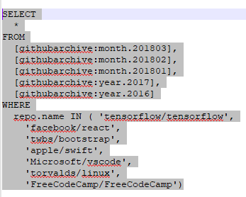
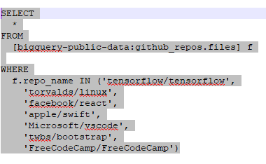
Certification Cegefos Big Data
Analyses des DataSets GitHub
Requêtes (1/3):

Slide 16
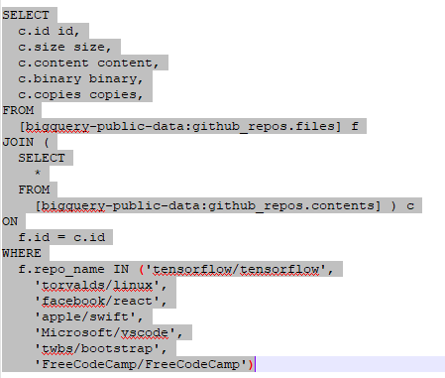
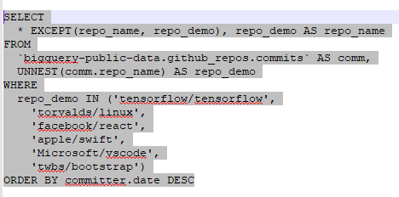
Certification Cegefos Big Data
Analyses des DataSets GitHub
Requêtes (2/3):

Slide 17
Certification Cegefos Big Data
Analyses des DataSets GitHub
Requêtes (2/3):

Slide 18
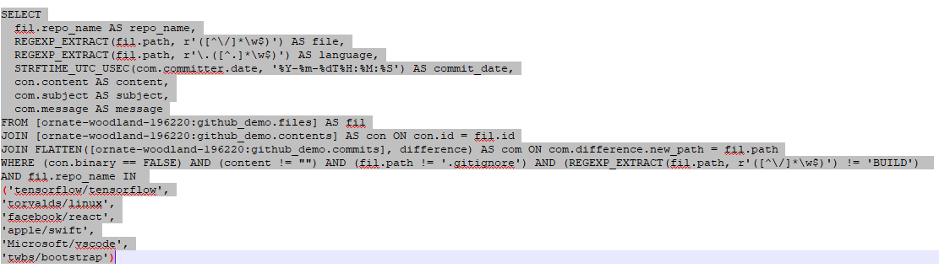
Certification Cegefos Big Data
Analyses des DataSets GitHub
Requêtes (3/3):

Slide 19
Certification Cegefos Big Data
Analyses des DataSets GitHub
Tables (1/7) : « langages »
SCHEMA | DESCRIPTION | REMARKS
|- repo_name : STRING
+- language : RECORD | Not Leaf Field / Repeated | To Request, Use FLATTEN
| |- name : STRING | SQL Field : language_name
| |- bytes : STRING | SQL Field : language_bytes

Slide 20
Certification Cegefos Big Data
Analyses des DataSets GitHub
Tables (2/7) : « licenses »
SCHEMA | DESCRIPTION | REMARKS
|- repo_name : STRING
|- license : STRING

Slide 21
Certification Cegefos Big Data
Analyses des DataSets GitHub
Tables (3/7) : « commits »
SCHEMA | DESCRIPTION | REMARKS
|- commit : STRING
|- tree : STRING
|- parent : STRING
+- author : RECORD | Not Leaf Field / Not Repeated
| |- name : STRING | SQL Field : author_name
| |- email : STRING | SQL Field : author_email
| |- time_sec : INTEGER | SQL Field : author_time_sec
| |- tz_offset : INTEGER | SQL Field : author_tz_offset
| |- date : TIMESTAMP | SQL Field : author_date
+- committer : RECORD | Not Leaf Field / Not Repeated
| |- name : STRING | SQL Field : committer_name
| |- email : STRING | SQL Field : committer_email
| |- time_sec : INTEGER | SQL Field : committer_time_sec
| |- tz_offset : INTEGER | SQL Field : committer_tz_offset
| |- date : TIMESTAMP | SQL Field : committer_date
|- subject : STRING
|- message : STRING
+- trailer : RECORD | Not Leaf Field / Repeated | To Request, Use FLATTEN
| |- key : STRING | SQL Field : trailer_key
| |- value : STRING | SQL Field : trailer_value
| |- email : STRING | SQL Field : trailer_email
+- difference : RECORD | Not Leaf Field / Repeated | To Request, Use FLATTEN
| |- old_mode : INTEGER | SQL Field : difference_old_mode
| |- new_mode : INTEGER | SQL Field : difference_new_mode | Same as files.mode
| |- old_path : STRING | SQL Field : difference_old_path
| |- new_path : STRING | SQL Field : difference_new_path | Same as files.new_path
| |- old_sha1 : STRING | SQL Field : difference_old_sha1
| |- new_sha1 : STRING | SQL Field : difference_new_sha1
| |- old_repo : STRING | SQL Field : difference_old_repo
| |- new_repo : STRING | SQL Field : difference_new_repo
|- difference_truncated : BOOLEAN
|- repo_name : STRING | Leaf Field / Repeated
|- encoding : STRING

Slide 22
Certification Cegefos Big Data
Analyses des DataSets GitHub
Tables (4/7) : « files »
SCHEMA | DESCRIPTION | REMARKS
|- repo_name : STRING
|- ref : STRING
|- path : STRING |  | Same as commits.difference.new_path
|- mode : INTEGER |  | Same as commits.diffrence.mode
|- id : STRING |  | Same as 'id' of 'contents' table / Relation 1 --> n
|- symlink_target : STRING

Slide 23
Certification Cegefos Big Data
Analyses des DataSets GitHub
Tables (5/7) : « contents »
SCHEMA | DESCRIPTION | REMARKS
|- id : STRING |  | Same as 'id' of 'files' table / Relation n --> 1
|- size : INTEGER
|- content : STRING
|- binary : BOOLEAN
|- copies : INTEGER

Slide 24
Certification Cegefos Big Data
Analyses des DataSets GitHub
Tables (6/7) : « gitarchive* »
SCHEMA | DESCRIPTION | REMARKS
|- public : BOOLEAN
|- playload : STRING |  | CommitCommentEvent : commit_id <-> ['commits':commit]
+- repo : RECORD | Not Leaf Field / Not Repeated
| |- id : INTEGER | SQL Field : repo_id
| |- name : STRING | SQL Field : repo_name
| |- url : STRING | SQL Field : repo_url
+- actor : RECORD | Not Leaf Field / Not Repeated
| |- id : INTEGER | SQL Field : actor_id
| |- login : STRING | SQL Field : actor_login
| |- gravatard_id : STRING | SQL Field : actor_gavatard_id
| |- avatard_url : STRING | SQL Field : actor_avatard_url
| |- url : STRING | SQL Field : actor_url
+- org : RECORD | Not Leaf Field / Not Repeated
| |- id : INTEGER | SQL Field : org_id
| |- login : STRING | SQL Field : org_login
| |- gravatard_id : STRING | SQL Field : org_gavatard_id
| |- avatard_url : STRING | SQL Field : org_avatard_url
| |- url : STRING | SQL Field : org_url
|- created_at : TIMESTAMP
|- id : STRING
|- other : STRING

Slide 25
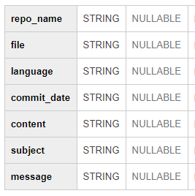
Certification Cegefos Big Data
Analyses des DataSets GitHub
Tables (7/7) : « elasticsearch »

Slide 26
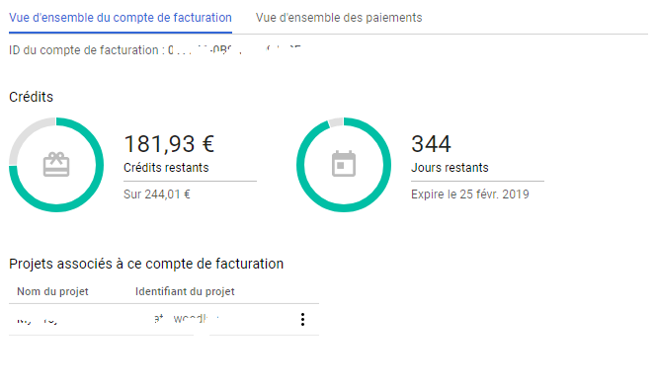
Certification Cegefos Big Data
Analyses des DataSets GitHub
Google Billing

Slide 27
Certification Cegefos Big Data
Analyses des DataSets GitHub
Questions :
MERCI

